Slide 1
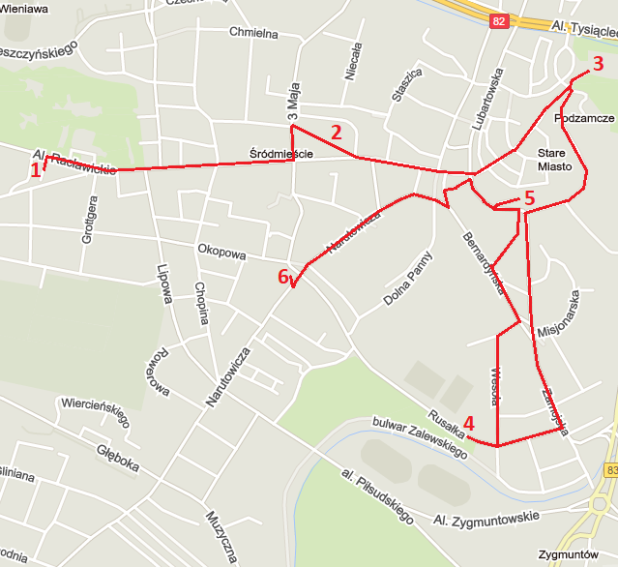
SZLAK NIEPODLEGŁOŚCIOWY w Lublinie
1 – Koszary Świętokrzyskie
2 – Plac Litewski i Pałac Lubomirskich
3 – Zamek Lubelski
4 – Teatr Rusałka
5 – Plac Katedralny
6 – Dom Władysława Kunickiego

Slide 2
1. Koszary Świętokrzyskie
Dzisiejszy budynek KUL. Pierwotnie mieścił się tu klasztor dominikanów.
Zanim powstał uniwersytet w dawnym klasztorze stacjonowały oddziały wojsk austro-węgierskich. W pomieszczeniach, w których wkrótce zaczął działać KUL przebywali żołnierze ukraińscy, którzy nie mieli zamiaru dać się rozbroić i przekazać broni Polakom. Zapewne doszłoby do krwawego starcia, gdyby nie negocjacje, które ze strony polskiej prowadzili major
Stanisław Burhardt-Bukacki i porucznik Stanisław Sosabowski.
Po jakimś czasie obaj stali się generałami Wojska Polskiego, a Sosabowski został dowódcą pierwszej polskiej wielkiej jednostki spadochronowej - 1. Samodzielnej Brygady Spadochronowej. Udało im się wynegocjować wymarsz Ukraińców na dworzec, z którego odjechali do Galicji Wschodniej.

Slide 3
2. Plac Litewski i Pałac Lubomirskich
Na Placu Litewskim odbywały się różnego rodzaju demonstracje i zgromadzenia. W Pałacu Lubomirskich
obradował pierwszy rząd odrodzonej Polski - Tymczasowy
Rząd Ludowy Republiki Polskiej, który 7 listopada 1918 roku
obradował w auli reprezentacyjnego gmachu przy Placu
Litewskim. Ambicją jego twórców było działanie ponad
podziałami powstałymi w okresie zaborów. Pałac Lubomirskich, zwany poradziwiłłowskim, to miejsce ważne
historycznie.
Aula nosi imię Ignacego Daszyńskiego, a jego niewielki posąg
stoi na klatce schodowej Pałacu Radziwiłłowskiego.

Slide 4
3. Zamek Lubelski
Od 1826 roku w Zamku Lubelskim mieściło się więzienie. Początkowo osadzano tu więźniów kryminalnych, a następnie również politycznych. Więzienie znajdowało się pod władzą rosyjską do lipca 1915 roku, a następnie przeszło pod kontrolę władz austriackich. Nadal pełniło funkcję więzienia kryminalnego. Przetrzymywano tu osoby występujące przeciw władzy okupacyjnej. 16 października 1918 roku, w wyniku manifestacji patriotycznych na ulicach Lublina, z zamku zwolniono więźniów politycznych.

Slide 5
4. Teatr Rusałka
Dziś po budynku nie ma śladu. 6 XI 1918 r. odbył się tu wiec robotniczy zorganizowany przez Polską Partię Socjalistyczną. Uchwalono podczas niego rezolucję o obaleniu Rady Regencyjnej. W nocy z 6 na 7 XI rozplakatowano ogłoszenie o powstaniu Tymczasowego Rządu Republiki Polskiej.

Slide 6
5. Plac Katedralny
Rozległy plac katedralny był miejscem, gdzie odprawiano nabożeństwa dla większych grup ludzi. Drugiego listopada 1918 roku o godz. 15:30 żołnierze i oficerowie, służący wcześniej w armii austriackiej, złożyli tu uroczystą przysięgę na „wierność i posłuszeństwo rządowi polskiemu”. Płomienne kazanie wygłosił znany lubelski kaznodzieja, rektor kościoła powizytkowskiego, ks. Jan Władziński. Podkreślił on, że „żołnierz polski musi być bezwzględnie posłusznym Radzie Regencyjnej”. 7 XI odbyła się tu manifestacja mieszkańców Lublina, którzy wyrażali swe poparcie dla nowego rządu i radość z odzyskania niepodległości, w katedrze odbyła się msza dziękczynna, podczas której doszło do zaprzysiężenia wszystkich oddziałów wojskowych.

Slide 7
6. Dom Władysława Kunickiego
Po wybuchu I wojny światowej Władysław Kunicki powrócił do działalności w PPS, z której ramienia brał czynny udział w pracach Komitetu Wykonawczego Lubelskich Organizacji Niepodległościowych. Wkrótce ponownie trafił do carskiego więzienia za działalność niepodległościową. W sierpniu 1915 roku, po zajęciu Lublina przez Austriaków, został wybrany do Rady Miejskiej. W 1918 roku uczestniczył w przygotowaniach do powołania Tymczasowego Rządu Ludowego Republiki Polskiej. W okresie przygotowań do utworzenia tego rządu w jego mieszkaniu przy dawnej Namiestnikowskiej 37 (obecnie Narutowicza) odbywały się zebrania miejscowych socjalistów. Kunicki został komisarzem ludowym miasta Lublina.

Slide 8
Opracowali:
Marta Muszyńska
Dawid Gutek
Jan Kurowiak

